Slide 1
CHỦ ĐỀ 8
LẶP VỚI SỐ LẦN
BIẾT TRƯỚC
Thế nào là lệnh lặp với số lần biết trước?
Sử dụng vòng lặp for...do như thế nào?

Slide 2
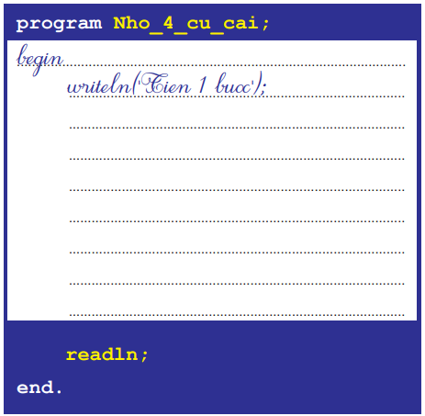
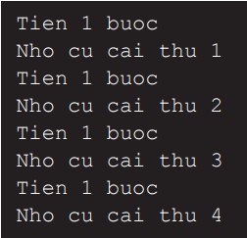
Khởi Động
Lập trình với cấu trúc lặp khi biết trước số lần lặp như thế nào?

Slide 3
Khám phá
Nhận biết bài toán lặp với số lần biết trước
Sử dụng vòng lặp for ... do

Slide 4
1. Nhận biết bài toán lặp với số lần biết trước
STT | Tình huống | Số lần lặp | Lặp với số lần biết trước?
1 | Kim giây quay 60 vòng. (Mỗi vòng tương ứng với một phút)
2 | Trong nhà máy, robot tự động đóng nắp chai nước trên băng chuyền.
3 | Sáng thứ hai hàng tuần, trường An chào cờ lúc 7 giờ.
60
☑
Không biết
◻
Không biết
◻

Slide 5
1. Nhận biết bài toán lặp với số lần biết trước
STT | Tình huống | Số lần lặp | Lặp với số lần biết trước?
4 | Mỗi sáng, gà trống đập cánh gáy vang ò ó o.
5 | Hằng ngày, bạn Long chạy bộ quanh công viên 10 vòng.
6 | Mỗi sáng, đồng hồ báo thức lúc 6 giờ.
Không biết
◻
10
☑
Không biết
◻

Slide 6
2. Sử dụng vòng lặp for ... do
Pascal thể hiện cấu trúc lặp với số lần lặp cho trước bằng câu lệnh for…do có dạng như sau:
for<biến đếm>:=<giá trị đầu>to<giá trị cuối>do<câu lệnh>;
Trong đó:
  for, to, do là các từ khóa
  <biến đếm> là biến kiểu nguyên
  <giá trị đầu> và <giá trị cuối> là các giá trị nguyên
  <giá trị đầu> ≤ <giá trị cuối>
  <câu lệnh> có thể là câu lệnh đơn hay câu lệnh ghép.

Slide 7
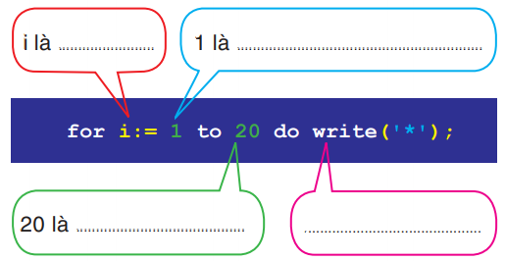
Ví dụ 1: Câu lệnh lặp in ra màn hình 20 ngôi sao.
biến đếm
giá trị đầu
giá trị cuối
câu lệnh

Slide 8
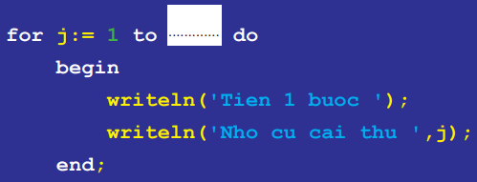
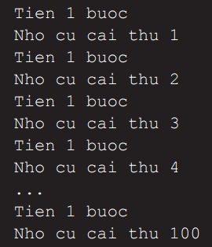
Ví dụ 2: Cho câu lệnh lặp mô tả quá trình robot nhổ 100 củ cải.
100

Slide 9
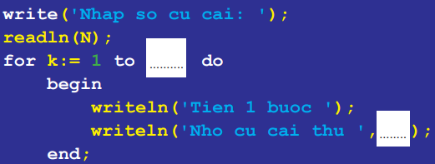
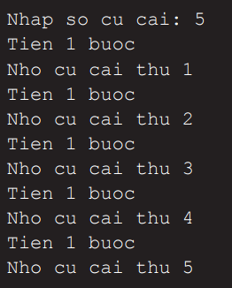
Ví dụ 3: Câu lệnh lặp mô tả quá trình robot nhổ N củ cải.
N
k

Slide 10
Ví dụ 4: Thỏ con bỏ ống heo em hãy giúp Thỏ viết câu lệnh lặp tính tổng: S = 1 + 2 + 3 + ... + 10
1
10
S := S + i;

Slide 11
Trải nghiệm
Anh em Gấu gấp hạc giấy
Cậu bé chăn cừu
Ý nghĩa câu lệnh lặp
Vạch lá tìm sâu
Thỏ con làm quen bạn mới
Đố em

Slide 12
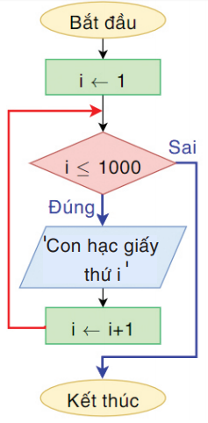
1. Anh em Gấu gấp hạc giấy

Slide 13
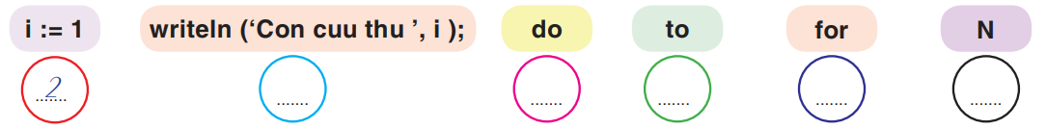
2. Cậu bé chăn cừu
6
5
3
1
4

Slide 14
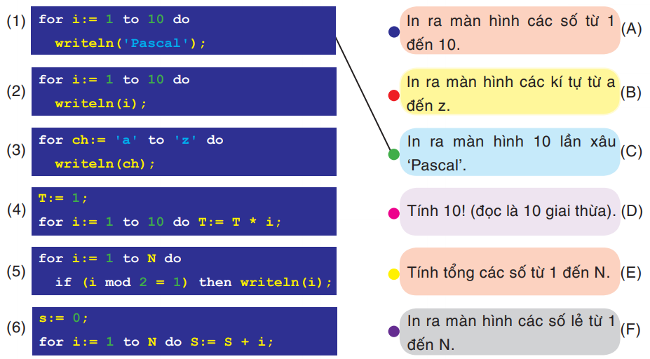
3. Ý nghĩa câu lệnh lặp

Slide 15
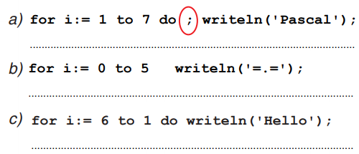
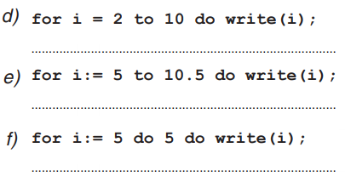
4. Vạch lá tìm sâu

Slide 16
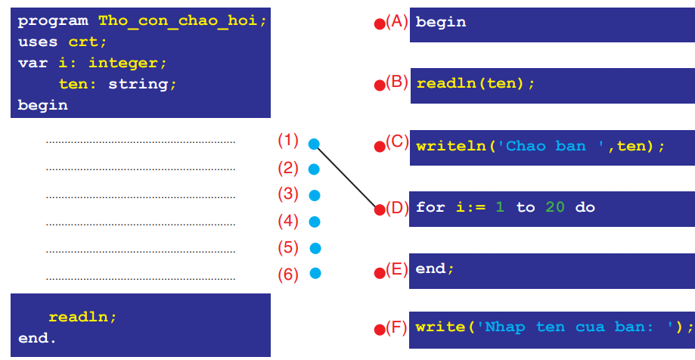
5. Thỏ con làm quen bạn mới

Slide 17
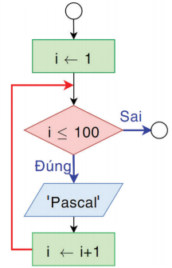
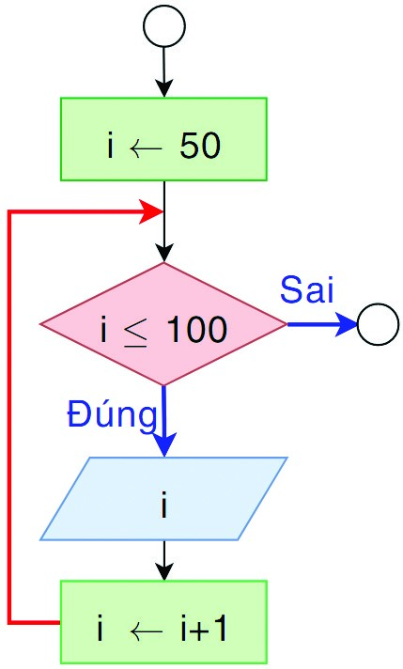
6. Đố em

Slide 18
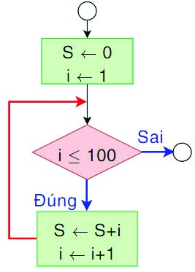
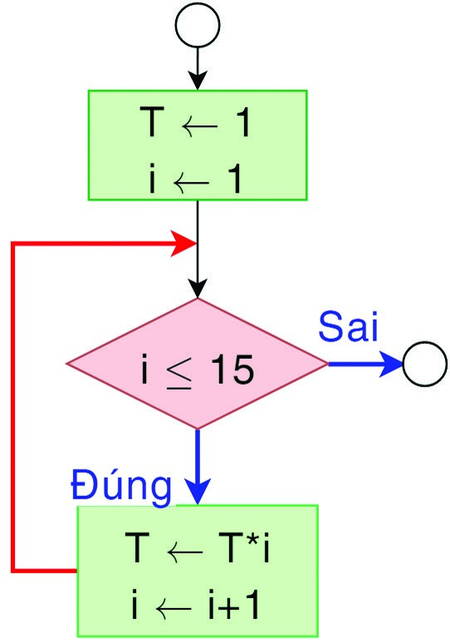
6. Đố em

Slide 19

Ghi nhớ
Ngôn ngữ Pascal thể hiện cấu trúc lặp với số lần lặp cho trước bằng câu lệnh for…do.
Giống như các câu lệnh rẽ nhánh if…then, các câu lệnh for…do cũng có thể lồng trong nhau. Khi đó các biến đếm trong câu lệnh lặp phải khác nhau.

